Slide 1


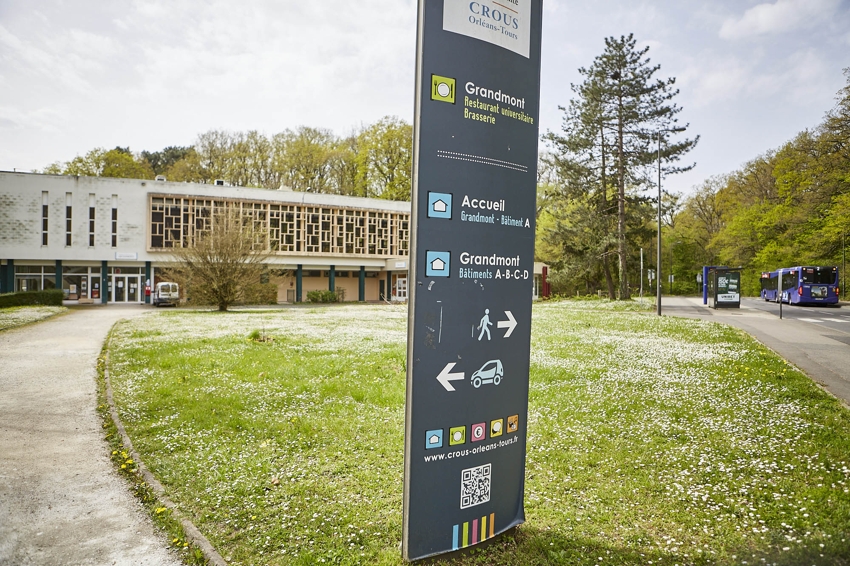
Direction
des Systèmes
d’Information
Quelle stratégie pour les services numériques dédiés à la recherche ?

Slide 2
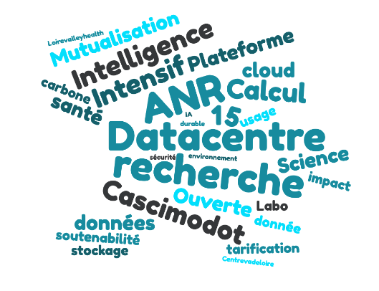
Contexte
Bascule progressive des services numériques de l’université vers le DC CVL
  Changement de modèle de consommation des services
  L’offre est-elle toujours adaptée à la demande, en particulier pour CaScimodOT ?
Nouvelles façons de mettre à disposition des environnements informatiques pour les chercheurs (conteneurs Kub ou Docker)
Eclosion de multiples offres issues des ONR ou de groupements d’intérêts, avec un fort soutien de la DGRI (MESRI) qui porte une politique de mutualisation
DSI

Slide 3

Contexte
Bascule progressive des services numériques de l’université vers le DC CVL
  Changement de modèle de consommation des services
  L’offre est-elle toujours adaptée à la demande, en particulier pour CaScimodOT ?
Nouvelles façons de mettre à disposition des environnements informatiques pour les chercheurs (conteneurs Kub ou Docker)
Eclosion de multiples offres issues des ONR ou de groupements d’intérêts, avec un fort soutien de la DGRI (MESRI) qui porte une politique de mutualisation
DSI

Slide 4
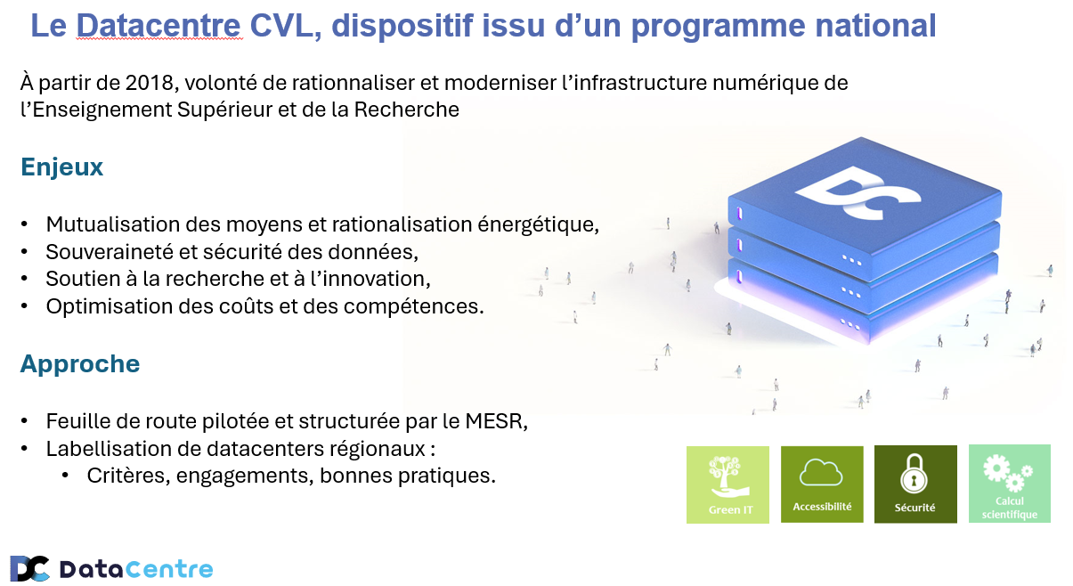

Slide 5






Les composants de l’offre régionale
Postes de travail pour les doctorants
Prêt d’ordinateurs portables pour missions étranger hors Europe
Logiciel Oscar de gestion et suivi des programmes de recherche
Offre spécifique ZRR (outils de sécurité)
Bac à sable recherche
Cluster Esméralda pour calcul intensif
Cahier de Laboratoire Electronique
Hébergement sec
Stockage
Serveurs virtuels sous Linux ou Windows
GitLab
Sites web recherche
Environnement de travail collaboratif Nextcloud
Pas d’hébergement de données de santé
Stockage ZRR
CaScimodOT
Hébergement sec
Serveurs virtuels
Boîte à outils Science ouverte
Recherche.data.gouv.fr
Hébergement données de santé
Protocole d’anonymisation de données de santé
DSI

Slide 6

Transformation majeure du mode de consommation des services
Modèle sur site (investissement /maintenance, usage forfaitaire)
Informatique de labo
Modèle traditionnel DSI d’université
Modèle Cloud (location de services à l’usage, en fonctionnement)
Datacentre CVL
Offres de services nationales (Terradata, CRD, INSERM, …)
DSI

Slide 7
Contexte
Bascule progressive des services numériques de l’université vers le DC CVL
  Changement de modèle de consommation des services
  L’offre est-elle toujours adaptée à la demande, en particulier pour CaScimodOT ?
Nouvelles façons de mettre à disposition des environnements informatiques pour les chercheurs (conteneurs Kub ou Docker)
Eclosion de multiples offres issues des ONR ou de groupements d’intérêts, avec un fort soutien de la DGRI (MESRI) qui porte une politique de mutualisation
DSI

Slide 8


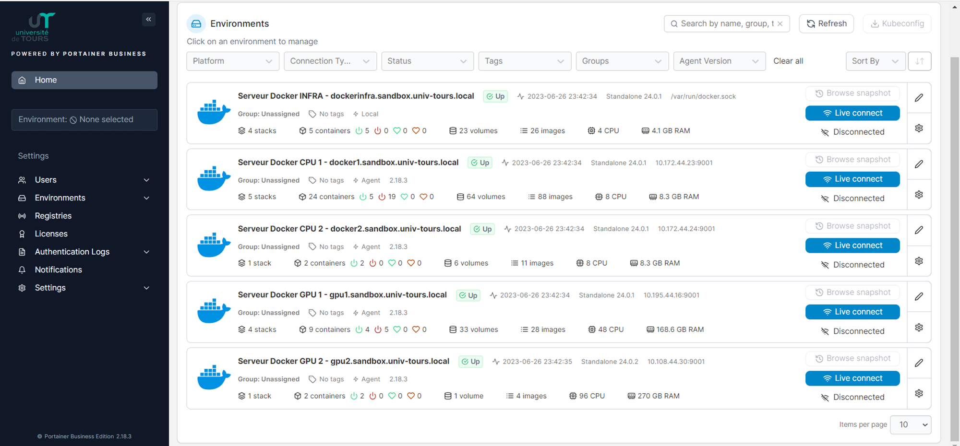




La sandbox recherche : conteneurs et environnements métiers
DSI

Slide 9
Contexte
Bascule progressive des services numériques de l’université vers le DC CVL
  Changement de modèle de consommation des services
  L’offre est-elle toujours adaptée à la demande, en particulier pour CaScimodOT ?
Nouvelles façons de mettre à disposition des environnements informatiques pour les chercheurs (conteneurs Kub ou Docker)
Eclosion de multiples offres issues des ONR ou de groupements d’intérêts, avec un fort soutien de la DGRI (MESRI) qui porte une politique de mutualisation
DSI

Slide 10
Un écosystème national dynamique
Offres nationales :
  Fédération de mésocentres MesoNet ; https://www.mesonet.fr/
  Fédération ILAAS : https://www.ilaas.fr/
Offres intégrées proposées par les ONR ou d’autres universités
  Cloud CRD, poussé par le MESRI/DGRI
  Cloud INSERM : https://cloud.inserm.fr
  ODS (CNRS) : https://www.ods.cnrs.fr/
  Dataterra : https://www.data-terra.org/
Offres spécialisées calcul intensif ou big data :
  Slices-Fr : https://slices-fr.eu
  Grid’5000 : https://www.grid5000.fr
Services spécifiques d’accompagnement à la recherche
  FINOPS : CNES
Convergence forte entre moyens de calcul intensif (HPC) et les nouvelles infrastructures dédiées à l’IA au aux services conteneurisés
DSI

Slide 11
Le CRD
Une offre de service évoluée, basée sur les infrastructures de calcul intensifs (méso-centres ou centres de calcul nationaux)
  Phase 1 : 10 M€, avec 2,6 M€ de fonds d’amorçagee DGRI
  Phase 2 : 9,5 M€ (financement non achevé) dont 1,7 M€ DGRI
Sites porteurs : Brest (Ifremer), Montpellier, Paris (Méso-Saclay et IDRIS), Toulouse, Reims, Strasbourg (HPC-CNRS et UniStra)
Partenaires : INSERM, INRAE, CIRAD, IRD,
En attente de clients nouveaux et de DC régionaux contributeurs
DSI

Slide 12
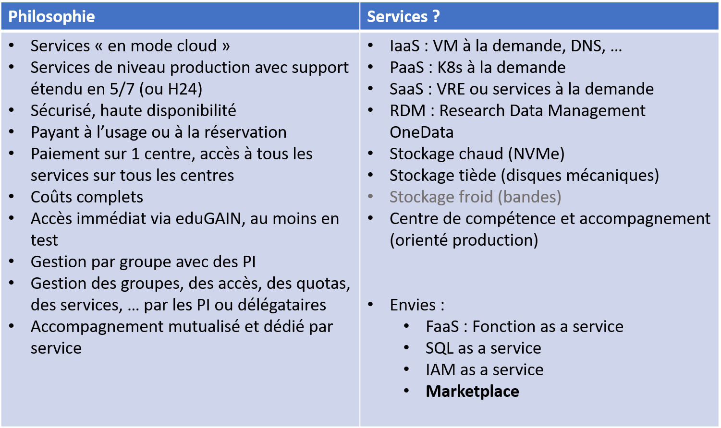
Les services du CRD
DSI

Slide 13
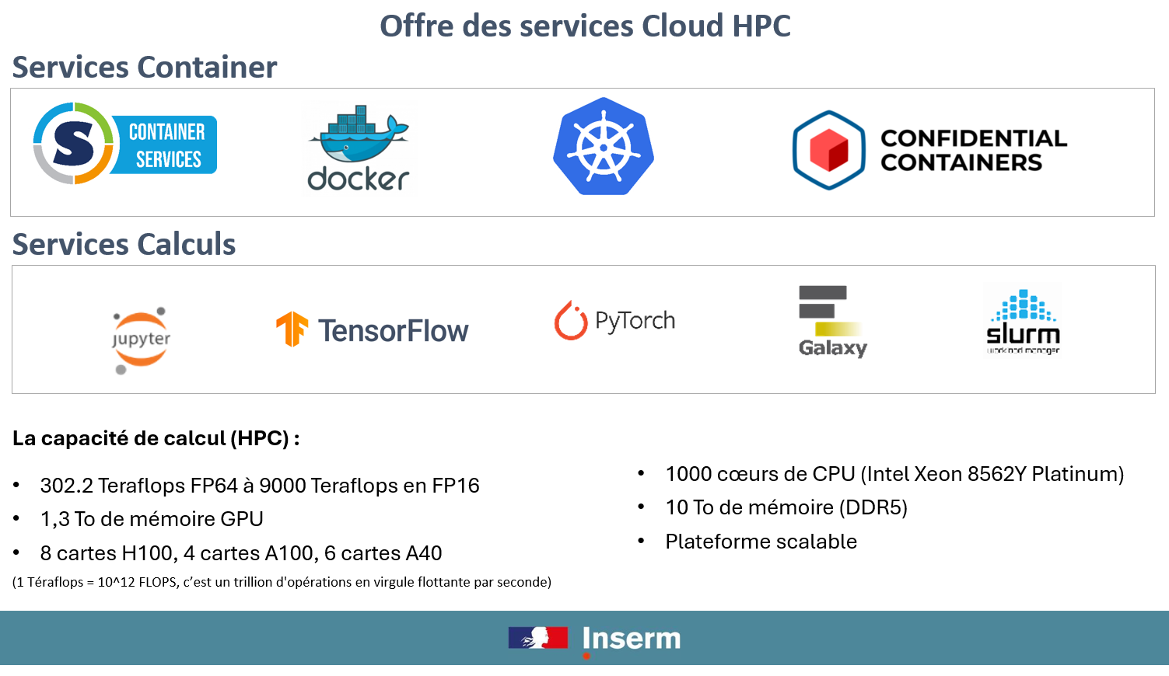
DSI

Slide 14
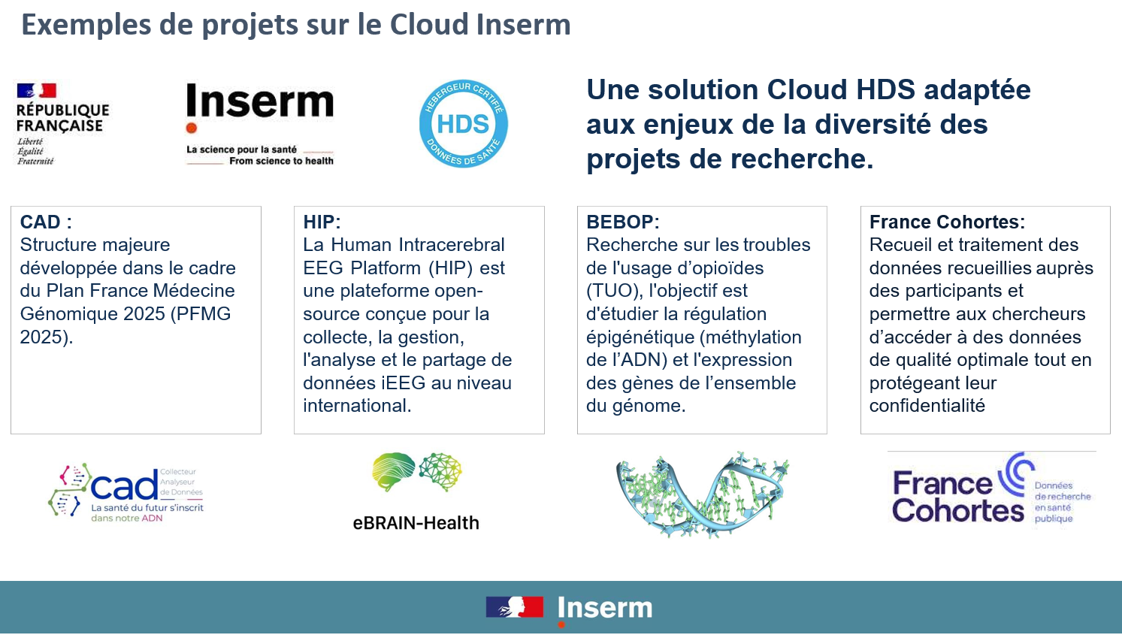
DSI

Slide 15
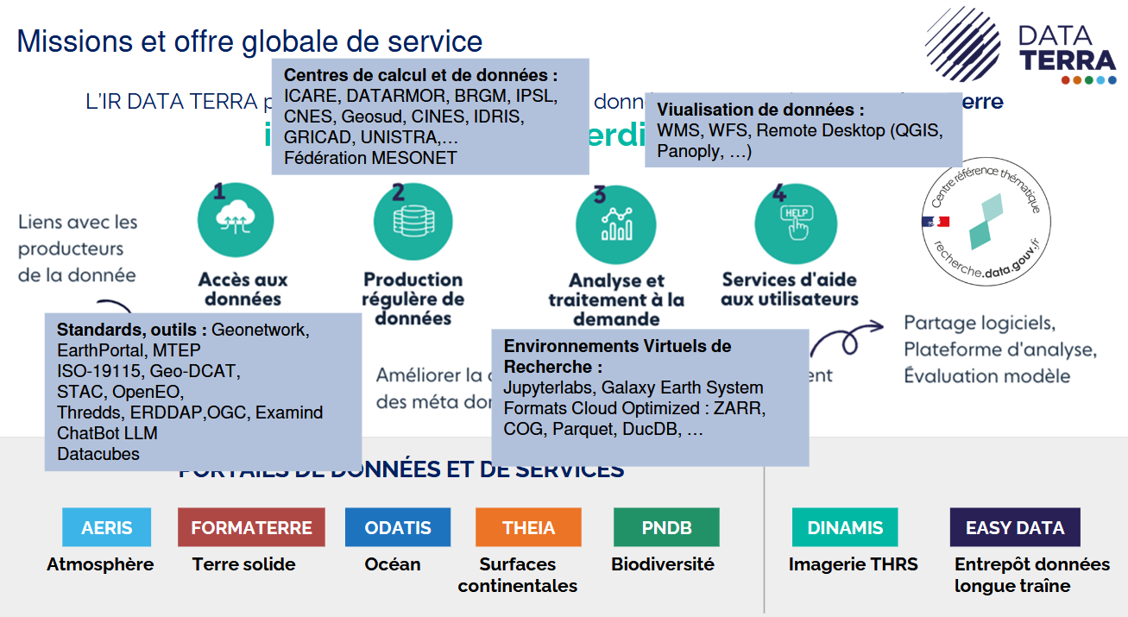
DSI

Slide 16
Quel écosystème de services dédiés à la recherche dans le futur ?
Comment s’organiser pour que les laboratoires puissent bénéficier de services numériques sous forme locative (budget de fonctionnement) ?
Faut-il mettre en place une structure d’accompagnement FINOPS (échelle locale UT ou régionale ?) pour conseiller les laboratoires en matière d’usage de services numériques et limiter les coûts et l’impact carbone ?
DSI

Slide 17
Quel écosystème de services dédiés à la recherche dans le futur ?
L’UT (ou les membres de PU-CVL) est elle intéressée par des offres de service sous forme de conteneurs ?
  Si besoin standard, le satisfaire via une offre nationale, ou sur une offre régionale DC CVL ou une offre UT (hébergée DC CVL) ?
  Si besoin innovant, le fabriquer (seul, à plusieurs ?) et le faire héberger à l’échelle nationale, ou bien régionale, ou sur le périmètre UT du DC CVL
Si usage d’offres nationales : choisir lesquelles, et dire comment contribuer (payer son écot ou fabriquer du service et le mettre à disposition) pour bénéficier du service global
Si fabrication d’offres locale/régionale, sur quels périmètres aller pour éviter de refaire ce qui existe déjà ailleurs ?
DSI

Slide 18

Quel écosystème de services dédiés à la recherche dans le futur ?
Quel positionnement de l’UT (ou des membres de PU-CVL) sur CaScimodOT ou sur les infrastructures de calcul intensif (CPU, GPU) qui deviennent stratégiques pour l’avenir ?
La mise au point d’une offre de services numériques dédiés à la recherche devient-elle une question ultra stratégique pour l’écosystème numérique ESR de la Région Centre ?
Risques à terme sur le DC CVL et sur CaScimodOT si on ne développe pas d’offre innovante et/ou qu’on ne participe pas à la dynamique nationale
DSI

